Slide 1
Notebooks en Google Drive
Utilizando Colab de Google

Slide 2
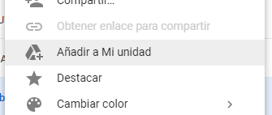
Guardar una copia en nuestro disco
Nos aseguramos de guardar en nuestro Drive la carpeta compartida. Para eso hacemos clic derecho en la carpeta y elegimos Añadir a Mi unidad.
Esto nos garantiza que trabajaremos sobre una copia del archivo que se ubica en nuestro Drive personal

Slide 3
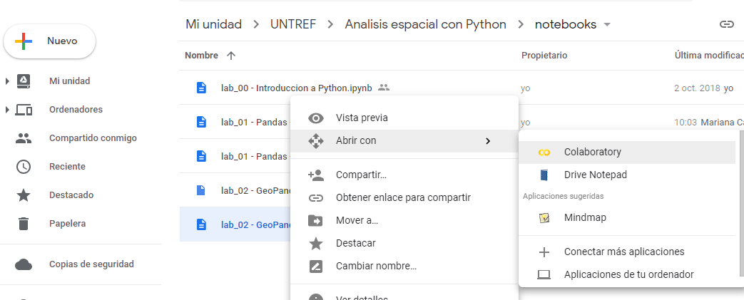
Abrimos el notebook que queremos con Colab

Slide 4
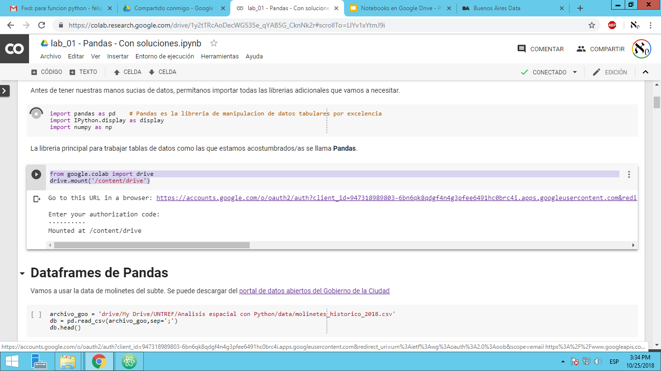
Introducimos la linea de codigo para leer archivos en Drive
from google.colab import drive
drive.mount('/content/drive')

Slide 5
Ejecutamos la celda que carga nuestros archivos
De esta manera podemos acceder al csv que guardamos en nuestro Drive. Vamos al link que nos indica y copiamos y pegamos la clave. Presionamos Enter y esperamos que aparezca el mensaje Mounted at /content/drive

Slide 6
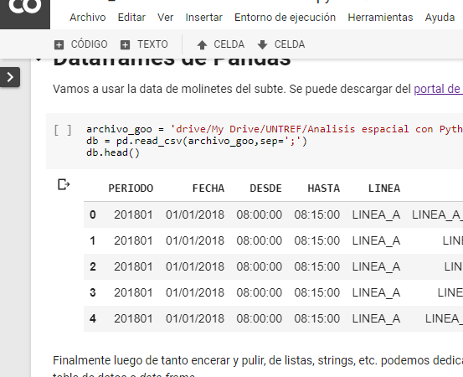
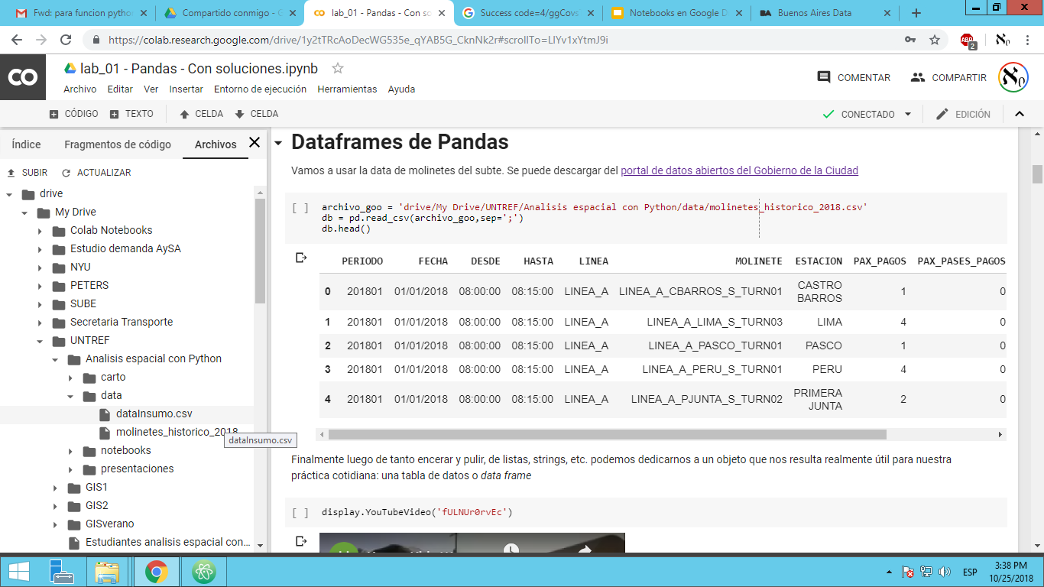
Buscamos en Archivos nuestro archivo
La flecha nos permite desplegar el navegador de nuestros archivos de Drive.
Ahi buscamos la ubicación del archivo que deseamos abrir.
Puede ser que sea necesario hacer clic en Actualizar

Slide 7
Buscamos en Archivos nuestro archivo

